Slide 1
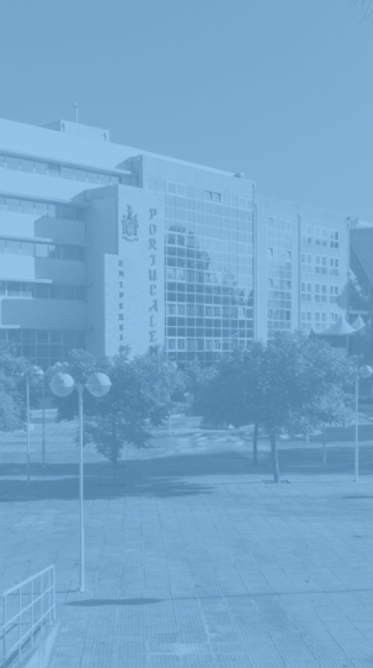

O direito à educação
– três vezes presente no Direito
Dora Resende Alves
Mário Simões Barata
02 / 01 / 2024
IMP.GE.090.2

Slide 2

V Colóquio Internacional de Ciências Sociais da Educação
Eu vim de longe… eu vou p’ra longe – 50 anos de educação em democracia
Departamento de Ciências Sociais da Educação, Instituto de Educação, Universidade do Minho
https://aps.pt/pt/v-coloquio-internacional-de-ciencias-sociais-da-educacao/

Slide 3

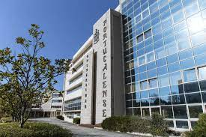
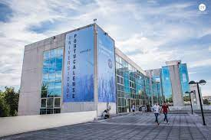
UNIVERSIDADE PORTUCALENSE
INFANTE D. HENRIQUE
https://www.upt.pt

Slide 4
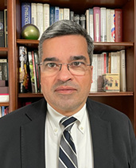
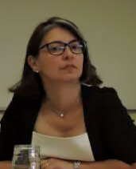
3
x
Os autores
MÁRIO SIMÕES BARATA
https://orcid.org/0000-0001-8512-1650
+
DORA RESENDE ALVES
http://orcid.org/0000-0003-4720-1400

Slide 5
3
x
Abordagem da apresentação:
O direito à educação na ordem jurídica internacional
2. O direito à educação na ordem jurídica do direito da União Europeia
3. O direito à educação na ordem jurídica interna
4. A ligação comum às três vertentes – a Constituição da República Portuguesa

Slide 6


Declaração Universal dos Direitos do Homem
1948
Declaração Universal dos Direitos Humanos
https://gddc.ministeriopublico.pt/perguntas-frequentes/nacoes-unidas?menu=direitos-humanos
Resolução da Assembleia da República n.º 39/2013 (DR n.º 65 de 03.04.2013, p. 1950)
https://diariodarepublica.pt/dr/detalhe/resolucao-assembleia-republica/39-2013-259948
Resolução do Conselho de Ministros n.º 21/2019 (DR, 1.ª série, n.º 20 de 29.01.2019, p. 586)
https://diariodarepublica.pt/dr/detalhe/resolucao-conselho-ministros/21-2019-118717737

Slide 7
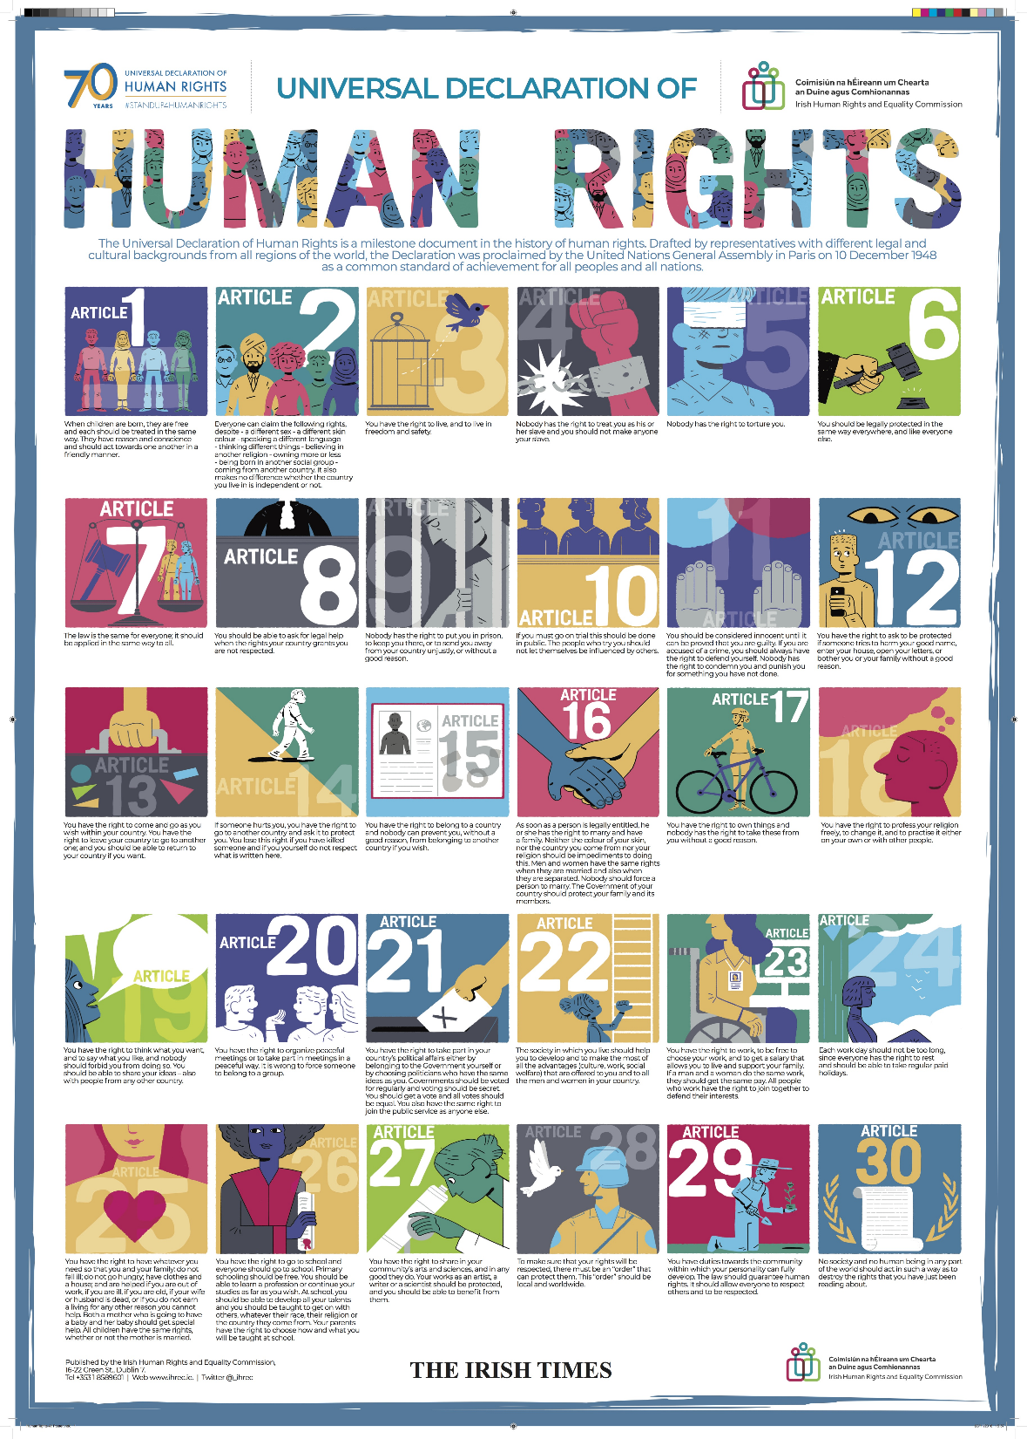

Slide 8
ARTIGO 26º
1 - Toda a pessoa tem direito à educação. A educação deve ser gratuita, pelo menos a correspondente ao ensino elementar fundamental. O ensino elementar é obrigatório. O ensino técnico e profissional deve ser generalizado; o acesso aos estudos superiores deve estar aberto a todos em plena igualdade, em função do seu mérito.
2 - A educação deve visar à plena expansão da personalidade humana e ao reforço dos direitos humanos e das liberdades fundamentais e deve favorecer a compreensão, a tolerância e a amizade entre todas as nações e todos os grupos raciais ou religiosos, bem como o desenvolvimento das actividades das Nações Unidas para a manutenção da paz.
3 - Aos pais pertence a prioridade do direito de escolher o género de educação a dar aos filhos.
https://gddc.ministeriopublico.pt/sites/default/files/documentos/pdf/declaracao_universal_dos_direitos_do_homem.pdf

Slide 9

Convenção Europeia dos Direitos do Homem
1950
Convenção Europeia dos Direitos Humanos
Convenção para a Proteção dos Direitos do Homem e das Liberdades Fundamentais
https://gddc.ministeriopublico.pt/perguntas-frequentes/sistema-de-protecao-do-conselho-da-europa?menu=direitos-humanos

Slide 10


Slide 11
ARTIGO 2°
Direito à instrução
A ninguém pode ser negado o direito à instrução. O Estado, no exercício das funções que tem de assumir no campo da educação e do ensino, respeitará o direito dos pais a assegurar aquela educação e ensino consoante as suas convicções religiosas e filosóficas.
https://www.echr.coe.int/documents/d/echr/convention_por

Slide 12
O que são os ODS?
Os ODS, ou Objetivos de Desenvolvimento Sustentável, são um conjunto de 17 metas globais estabelecidas pelas Nações Unidas para abordar desafios socioeconômicos e ambientais até 2030, que visam promover um desenvolvimento sustentável que atenda às necessidades das gerações presentes sem comprometer as futuras.

Slide 13


Slide 14
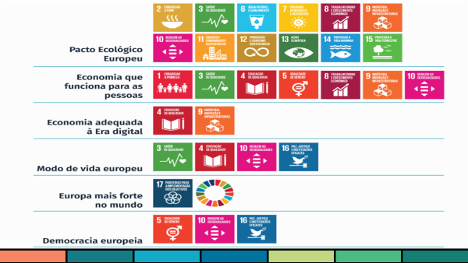

Slide 15
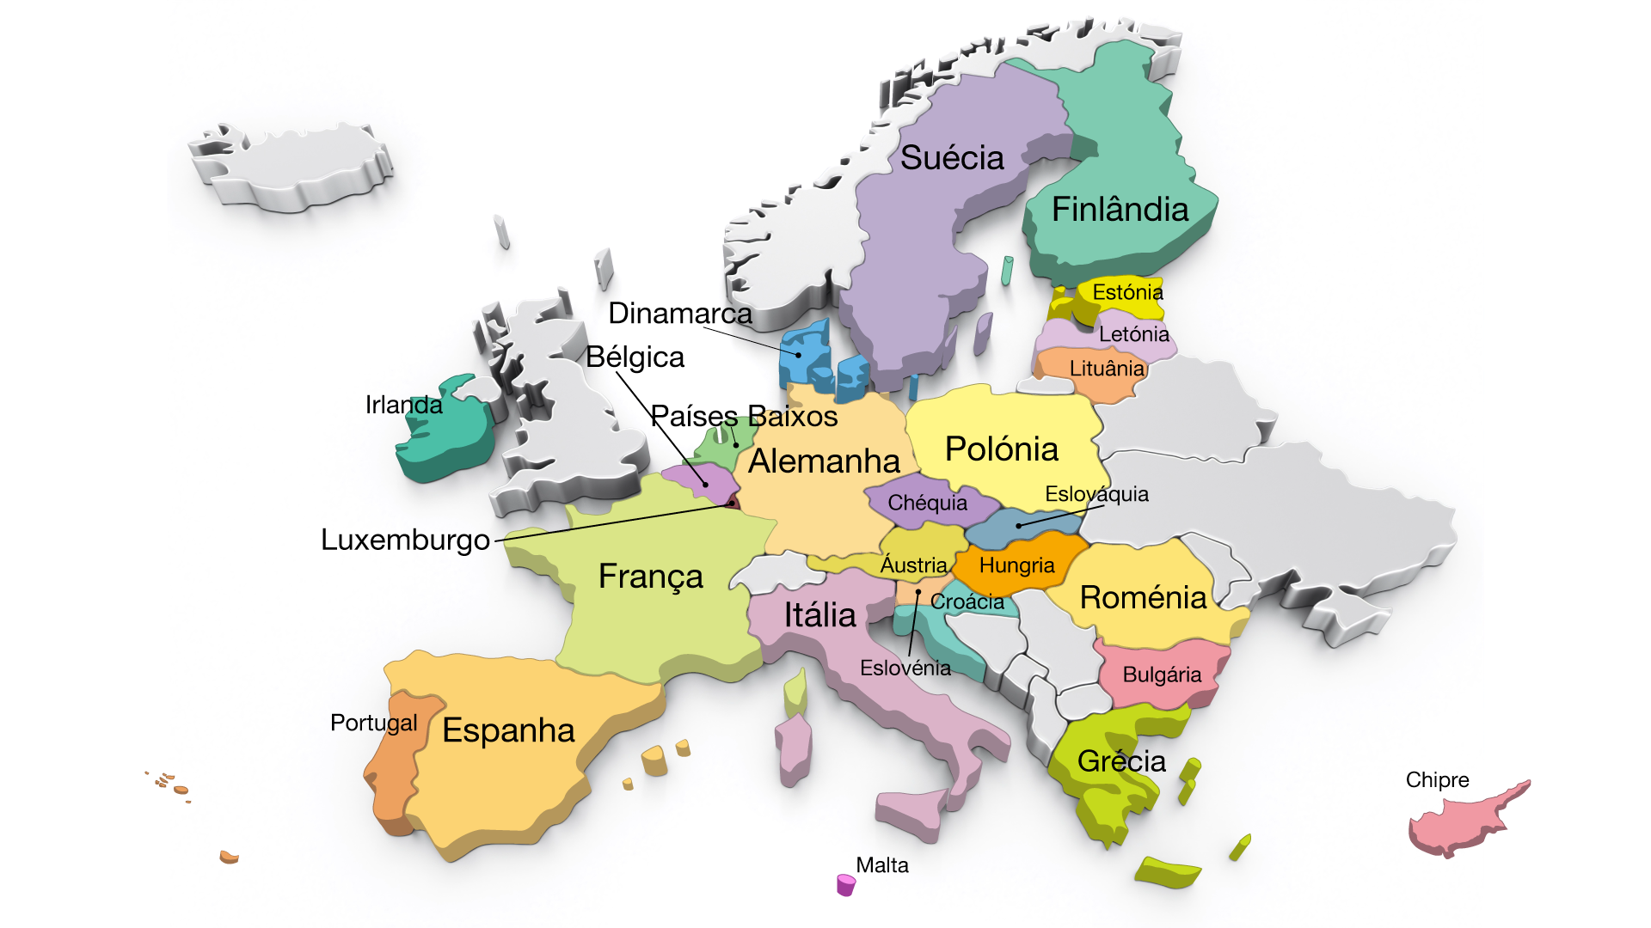
A União Europeia, no conjunto dos seus Estados-Membros, tem 4.225.127 km². O país com a menor superfície é Malta com 316 km². O país com a maior superfície é a França com 633.186.6 km².
IMP.GE.090.2

Slide 16
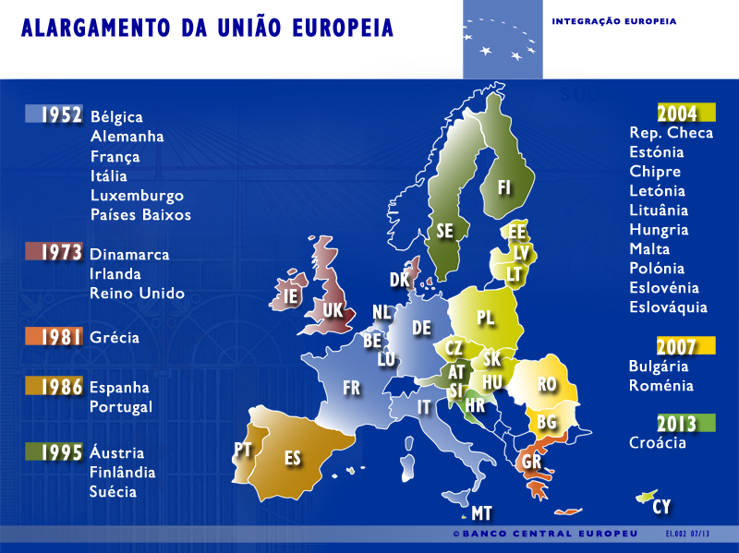
IMP.GE.090.2

Slide 17

Tratados da União Europeia
TRATADO DA UNIÃO EUROPEIA (1992)
TRATADO SOBRE O FUNCIONAMENTO DA UNIÃO EUROPEIA (1957)
na versão do TRATADO DE LISBOA (2007)
em Tratados em vigor - EUR-Lex (europa.eu)
IMP.GE.090.2

Slide 18
Artigo 6.º
A União dispõe de competência para desenvolver ações destinadas a apoiar, coordenar ou completar a ação dos Estados-Membros. São os seguintes os domínios dessas ações, na sua finalidade europeia:
a) Proteção e melhoria da saúde humana;
b) Indústria;
c) Cultura;
d) Turismo;
e) Educação, formação profissional, juventude e desporto;
f) Proteção civil;
g) Cooperação administrativa.

Slide 19
Artigo 165.º
1. A União contribuirá para o desenvolvimento de uma educação de qualidade, incentivando a cooperação entre Estados-Membros e, se necessário, apoiando e completando a sua ação, respeitando integralmente a responsabilidade dos Estados-Membros pelo conteúdo do ensino e pela organização do sistema educativo, bem como a sua diversidade cultural e linguística.
A União contribui para a promoção dos aspetos europeus do desporto, tendo simultaneamente em conta as suas especificidades, as suas estruturas baseadas no voluntariado e a sua função social e educativa.
2. A ação da União tem por objetivo:
— desenvolver a dimensão europeia na educação, nomeadamente através da aprendizagem e divulgação das línguas dos Estados-Membros,
— incentivar a mobilidade dos estudantes e dos professores, nomeadamente através do incentivo ao reconhecimento académico de diplomas e períodos de estudo,
— promover a cooperação entre estabelecimentos de ensino,
— desenvolver o intercâmbio de informações e experiências sobre questões comuns aos sistemas educativos dos Estados-Membros,
— incentivar o desenvolvimento do intercâmbio de jovens e animadores socioeducativos e estimular a participação dos jovens na vida democrática da Europa,
— estimular o desenvolvimento da educação à distância,
(…)

Slide 20

para a Carta dos Direitos Fundamentais da União Europeia
Artigo 6.º do TUE
1. A União reconhece os direitos, as liberdades e os princípios enunciados na Carta dos Direitos Fundamentais da União Europeia, de 7 de dezembro de 2000, com as adaptações que lhe foram introduzidas em 12 de dezembro de 2007, em Estrasburgo, e que tem o mesmo valor jurídico que os Tratados.
(…)
em EUR-Lex - 12016P/TXT - PT - EUR-Lex (europa.eu)
IMP.GE.090.2

Slide 21

Carta dos Direitos Fundamentais
da União Europeia
2000 + 2009
Carta dos Direitos Fundamentais da União Europeia
Tratado da União Europeia:
artigo 2.º (valores fundamentais da UE);
Tratado sobre o Funcionamento da União Europeia:
https://gddc.ministeriopublico.pt/perguntas-frequentes/sistema-de-protecao-da-uniao-europeia?menu=direitos-humanos

Slide 22
Carta dos Direitos Fundamentais da União Europeia
Artigo 14.º
Direito à educação
1. Todas as pessoas têm direito à educação, bem como ao acesso à formação profissional e contínua.
2. Este direito inclui a possibilidade de frequentar gratuitamente o ensino obrigatório.
3. São respeitados, segundo as legislações nacionais que regem o respetivo exercício, a liberdade de criação de estabelecimentos de ensino, no respeito pelos princípios democráticos, e o direito dos pais de assegurarem a educação e o ensino dos filhos de acordo com as suas convicções religiosas, filosóficas e pedagógicas.
https://eur-lex.europa.eu/collection/eu-law/treaties/treaties-force.html
IMP.GE.090.2

Slide 23

CONSTITUIÇÃO DA REPÚBLICA PORTUGUESA
de 2 de Abril de 1976
em https://www.parlamento.pt/Legislacao/Paginas/ConstituicaoRepublicaPortuguesa.aspx

Slide 24
Preâmbulo
Princípios fundamentais (artigos 1.º a 11.º)
Parte I
Direitos e deveres fundamentais (artigos 12.º a 79.º)
Parte II
Organização económica (artigos 80.º a 107.º)
Parte III
Organização do poder político (artigos 108.º a 276.º)
Parte IV
Garantia e revisão da Constituição (artigos 277.º a 289.º)
Disposições gerais e transitórias (artigos 290.º a 296.º)

Slide 25
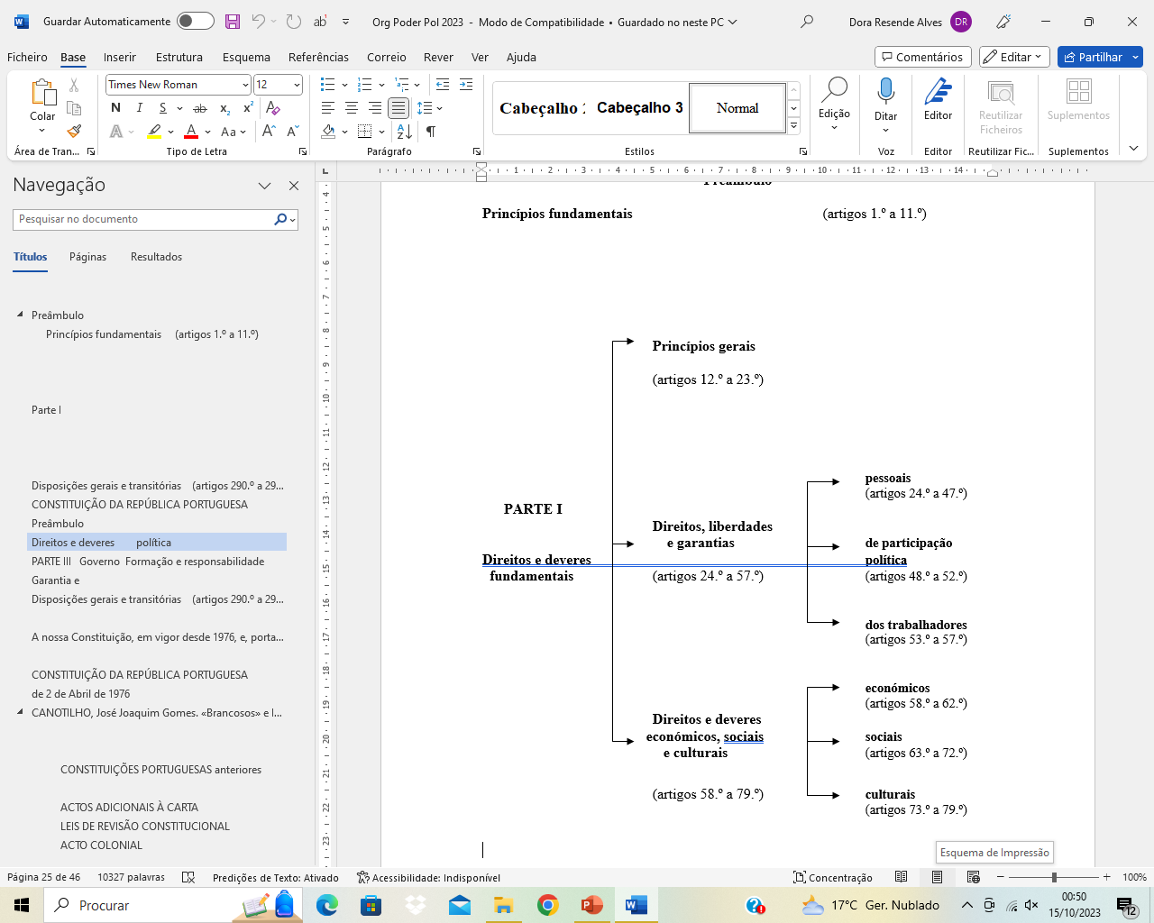

Slide 26
Artigo 16.º da CRP
Âmbito e sentido dos direitos fundamentais
1. Os direitos fundamentais consagrados na Constituição não excluem quaisquer outros constantes das leis e das regras aplicáveis de direito internacional.
2. Os preceitos constitucionais e legais relativos aos direitos fundamentais devem ser interpretados e integrados de harmonia com a Declaração Universal dos Direitos do Homem.
em https://www.parlamento.pt/Legislacao/Paginas/ConstituicaoRepublicaPortuguesa.aspx
IMP.GE.090.2

Slide 27
CRP
CAPÍTULO III
Direitos e deveres culturais
Artigo 73.º
Educação, cultura e ciência
1. Todos têm direito à educação e à cultura.
2. O Estado promove a democratização da educação e as demais condições para que a educação, realizada através da escola e de outros meios formativos, contribua para a igualdade de oportunidades, a superação das desigualdades económicas, sociais e culturais, o desenvolvimento da personalidade e do espírito de tolerância, de compreensão mútua, de solidariedade e de responsabilidade, para o progresso social e para a participação democrática na vida coletiva.
(…)
https://www.parlamento.pt/Legislacao/Paginas/ConstituicaoRepublicaPortuguesa.aspx#art73
IMP.GE.090.2

Slide 28

https://www.youtube.com/watch?v=5m3Lm9qAM9A

Slide 29
Carta Portuguesa de Direitos Humanos na Era Digital
Lei n.º 27/2021 de 17 de maio
alterada pela Lei n.º 15/2022, de 11 de agosto
https://www.parlamento.pt/Legislacao/Paginas/Educacao_Carta-Portuguesa-de-Direitos-Humanos-na-Era-Digital.aspx

Slide 30
Artigo 11.º
Direito ao desenvolvimento de competências digitais
1 - Todos têm direito à educação para a aquisição e o desenvolvimento de competências digitais.
2 - O Estado promove e executa programas que incentivem e facilitem o acesso, por parte das várias faixas etárias da população, a meios e instrumentos digitais e tecnológicos, por forma a assegurar, designadamente, a educação através da Internet e a utilização crescente de serviços públicos digitais. 3 - O serviço público de comunicação social audiovisual contribui para a educação digital dos utilizadores das várias faixas etárias e promove a divulgação da presente lei e demais legislação aplicável.
https://diariodarepublica.pt/dr/legislacao-consolidada/lei/2021-164870244

Slide 31

Gratos pela atenção,
dra@upt.pt
Professora Associada da Universidade Portucalense Infante D. Henrique. Investigadora do Instituto Jurídico Portucalense.
Mário Simões Barata
Professor Adjunto do Politécnico de Leiria. Investigador do Instituto Jurídico da Portucalense (IJP – IP Leiria).
mario.barata@ipleiria.pt
IMP.GE.090.2

Slide 32
IMP.GE.090.2

